Slide 1



Mata Kuliah:
Analisi Data Spasial
Spatial Analysis of Flood Incidents in Jakarta 2024:
A Case Study on Distribution and Patterns of Urban Floods
Mahisa Ayu Sekarwangi
1206230053
DS-03-02
2025/2026

Slide 2
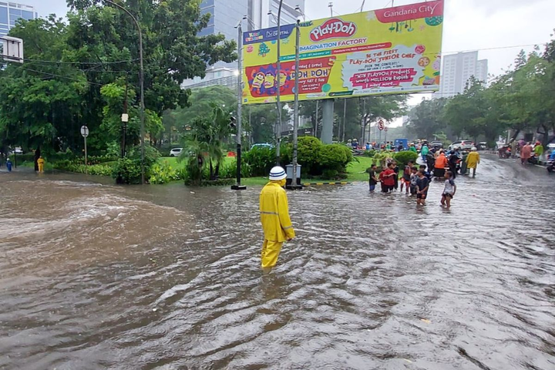
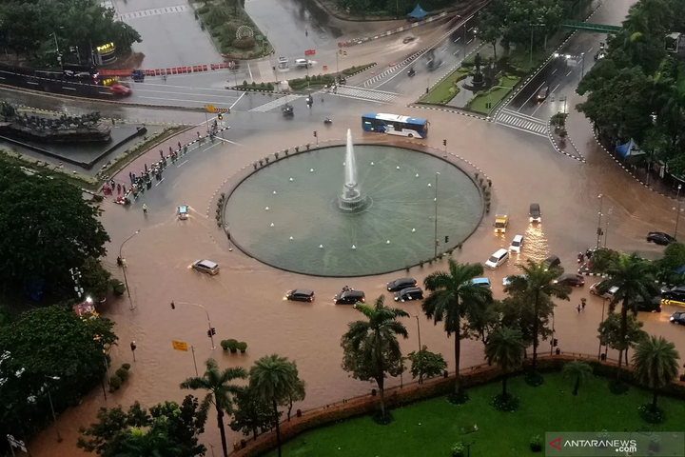
  Fenomena yang dianalisis: Banjir di wilayah DKI Jakarta (2024)
  Banjir merupakan salah satu bencana urban utama yang memengaruhi mobilitas, ekonomi, dan keselamatan penduduk.
  Area studi: 5 kota administratif DKI Jakarta
  Dataset digunakan:
    Titik banjir: Lokasi rawan banjir per kelurahan (SatuData Jakarta, 2024)
    Poligon wilayah: Batas administratif kota/kabupaten (GeoJSON)
    Data penduduk: Jumlah penduduk, kepadatan, laju pertumbuhan, rasio jenis kelamin (BPS DKI Jakarta, 2024)
  Alasan penting secara spasial:
    Memahami pola distribusi banjir.
    Mengidentifikasi hubungan antara jumlah kejadian banjir dan karakteristik penduduk.
    Memberikan informasi dasar untuk perencanaan mitigasi bencana.
Latar Belakang Permasalahan

Slide 3


Rumusan Masalah
  Bagaimana karakteristik spasial banjir di DKI Jakarta pada tahun 2024?
  Apakah distribusi titik banjir membentuk pola cluster, random, atau teratur?
  Apakah terdapat autokorelasi spasial antara jumlah banjir dan kepadatan penduduk/kota?
  Faktor apa yang memengaruhi variasi spasial jumlah kejadian banjir di tiap kota/kabupaten?
  Dapatkah model regresi spasial memprediksi area rawan banjir berdasarkan karakteristik penduduk?

Slide 4
Tujuan Analisis
Mendeskripsikan pola distribusi banjir di Jakarta.
Menghitung dan memvisualisasikan Centrographic Statistics: Mean Center, Standard Distance, Standard Deviational Ellipse.
Melakukan Point Pattern Analysis (PPA): NNA, Quadrat Analysis, Ripley’s K/L Function.
Menguji autokorelasi spasial menggunakan Moran’s I dan Moran Scatterplot.
Mengembangkan model regresi spasial (OLS, SAR, SEM) untuk memahami faktor penyebab dan memprediksi distribusi banjir.
Memberikan visualisasi peta tematik, residual, dan interpretasi naratif yang jelas untuk mendukung keputusan perencanaan kota.

Slide 5
Data & Area Studi
AREA STUDI
DATA YANG DIGUNAKAN
a. Lokasi: DKI Jakarta, Indonesia
b. Kota/Kabupaten:
  Jakarta Pusat
  Jakarta Utara
  Jakarta Timur
  Jakarta Selatan
  Jakarta Barat
c. Layer poligon: batas administratif kota/kabupaten (GeoJSON)
Jenis Data | Deskripsi | Sumber
Titik banjir | Lokasi rawan banjir per kelurahan | SatuData Jakarta (2024)
Poligon wilayah | Batas administratif kota/kabupaten | RKurniawan Blog (GeoJSON)
Data penduduk | Jumlah penduduk, kepadatan, laju pertumbuhan, rasio jenis kelamin | BPS DKI Jakarta (2024)

Slide 6
Data & Area Studi
METADATA PENTING
VISUALISASI PETA
  CRS: WGS 84 / UTM Zone 48S
  Jumlah titik banjir: 154 titik
  Periode data: 1 tahun sekali (2024)
  Sifat data: Terbuka
  Kontak dataset: satpolpp@jakarta.go.id
  Sertakan peta DKI Jakarta dengan batas kota/kabupaten
  Tambahkan titik banjir sebagai layer overlay
  Opsional: beri warna berbeda tiap kota/kabupaten

Slide 7
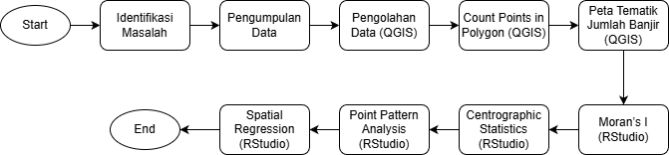
Metodologi
Analisis dilakukan menggunakan data titik banjir, batas administratif (GeoJSON), dan data kependudukan DKI Jakarta tahun 2024. Metode yang digunakan meliputi visualisasi spasial, centrographic statistics (Mean Center, Standard Distance, Standard Deviational Ellipse), point pattern analysis (NNA, Quadrat Analysis, Ripley’s K/L), autokorelasi spasial global (Moran’s I), serta regresi spasial (OLS, SAR, SEM) untuk menganalisis pola dan faktor yang memengaruhi kejadian banjir.

Slide 8
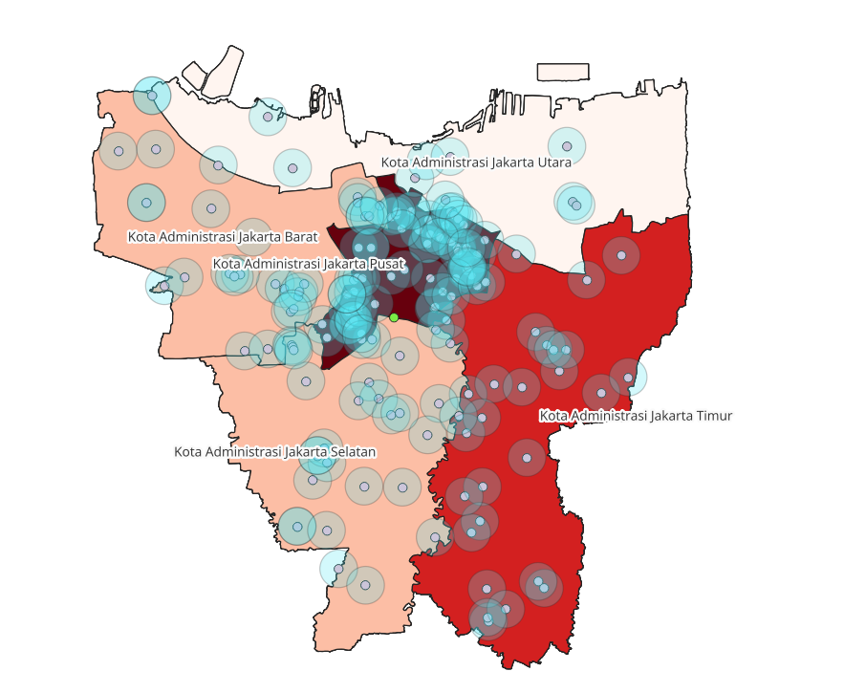
Geoprocessing: Buffer & Overlay
  Buffer radius 1 km menunjukkan titik banjir tersebar di seluruh kota administrasi DKI Jakarta.
  Jakarta Pusat memiliki titik banjir terbanyak (60 titik) meskipun jumlah penduduk paling kecil.
  Jakarta Timur memiliki penduduk terbesar (±3,09 juta jiwa) dengan 28 titik banjir.
  Jakarta Barat dan Jakarta Selatan masing-masing memiliki 27 titik banjir dengan tingkat risiko serupa.
  Jakarta Utara memiliki jumlah titik banjir terendah (11 titik).
  Gradasi warna lebih gelap menunjukkan kepadatan titik banjir yang lebih tinggi.
  Jumlah titik banjir tidak selalu sebanding dengan jumlah penduduk.
  Wilayah dengan titik banjir tinggi dan populasi besar menjadi prioritas penanganan banjir.

Slide 9
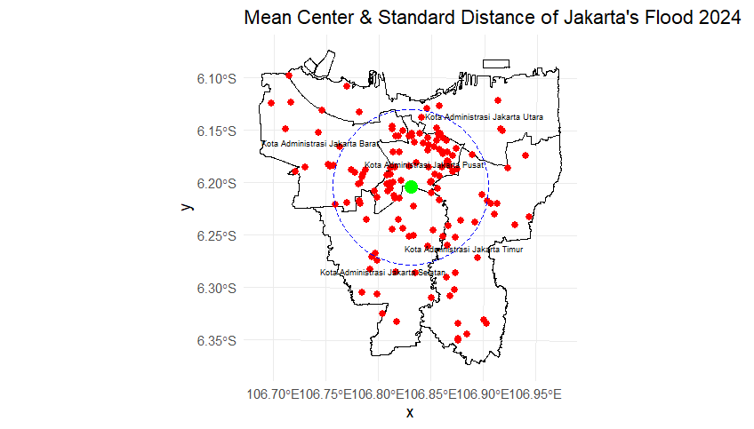
Centrographic Statistics
  Mean Center titik banjir berada di Jakarta Pusat (≈ 106,83 BT ; −6,20 LS)
  Standard Distance menunjukkan sebaran utama banjir dalam radius ±9 km dari pusat.
  Standard Deviational Ellipse memanjang Barat Laut – Tenggara.
  Arah elips menunjukkan konsentrasi banjir dari Jakarta Barat → Jakarta Timur.
  Sebaran titik tidak simetris, lebih padat di wilayah pusat–timur.
  Jakarta Pusat menjadi titik konsentrasi spasial kejadian banjir.
  Wilayah di luar lingkaran standar menunjukkan kejadian banjir yang menyebar (outlier).
  Pola ini mengindikasikan banjir terkonsentrasi secara spasial, bukan acak.

Slide 10
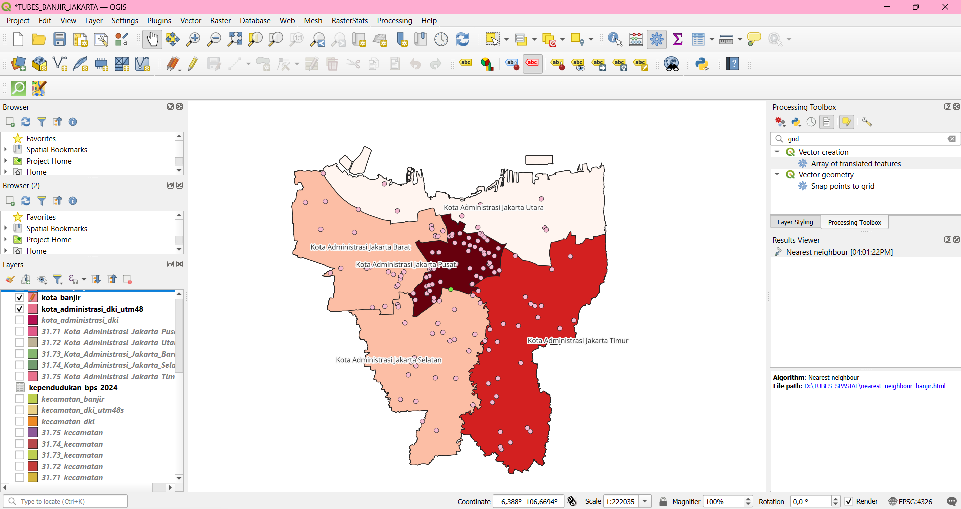
Point Pattern Analysis (Nearest Neighbor Analysis / NNA)
  Jumlah titik banjir: 154 titik
  Observed mean distance: 735,07 meter
  Expected mean distance: 1.107,83 meter
  Nearest Neighbor Index (NNI): 0,66
  Z-score: −7,99
  p-value: < 0,01 (sangat signifikan)
  Pola spasial: Mengelompok (clustered)
  Kesimpulan: Sebaran titik banjir tidak acak dan membentuk klaster signifikan di wilayah tertentu Jakarta

Slide 11
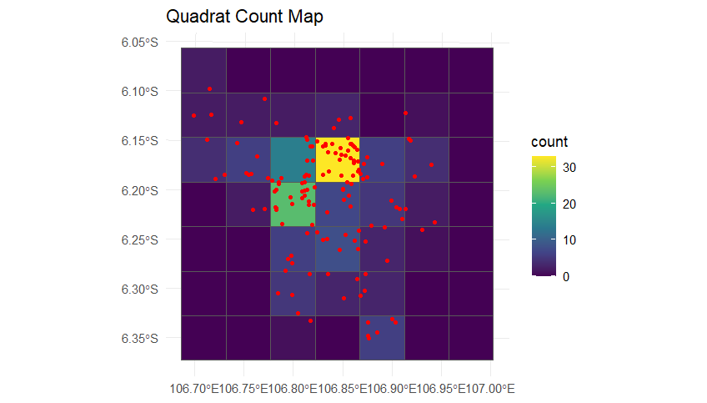
Quadrat Analysis
  Grid: 5 km × 5 km (overlay pada wilayah DKI Jakarta)
  Jumlah titik banjir per grid: 0 – 33 titik
  Mean (rata-rata) titik per grid: 3,14
  Variance Mean Ratio (VMR): 11,48
  VMR > 1 → pola mengelompok (clustered)
  Histogram menunjukkan banyak grid kosong dan sedikit grid dengan nilai sangat tinggi
  Peta intensitas memperlihatkan konsentrasi titik banjir pada grid tertentu
  Kesimpulan: Sebaran titik banjir tidak acak, tetapi terklaster kuat

Slide 12
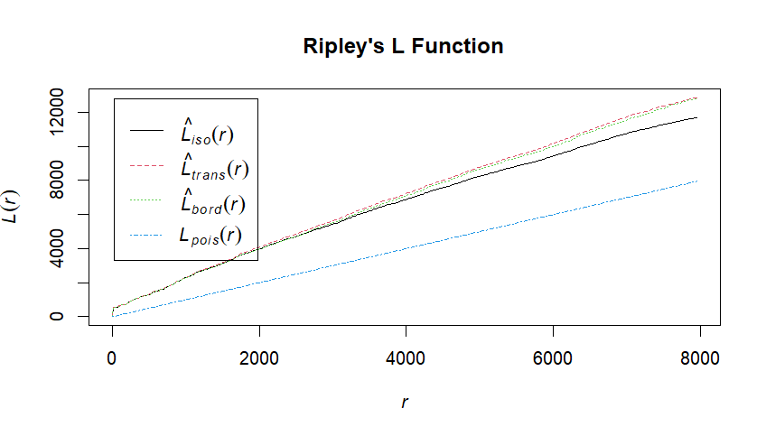
Ripley’s K / L Function
  Kurva L-observed berada di atas L-teoritis (CSR) pada seluruh jarak r
  Menunjukkan pola clustered (mengelompok), bukan acak
  Pengelompokan terjadi pada multi-skala jarak, bukan hanya jarak dekat
  Tidak ada indikasi pola random atau dispersed
  Hasil konsisten dengan Nearest Neighbor Analysis
  NNI = 0,66 (< 1) → pola mengelompok
  Z-score = −7,99 → signifikan secara statistik
  Kesimpulan: Titik banjir di DKI Jakarta membentuk klaster spasial yang kuat dan signifikan

Slide 13
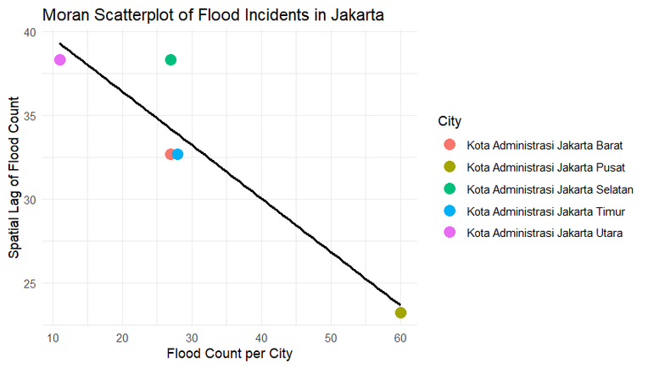
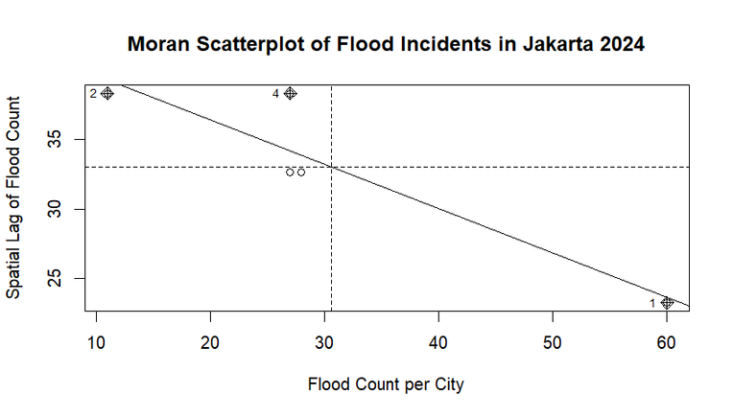
Moran’s I (Global Autocorrelation)
Nilai Statistik
  Moran’s I = −0.319
  p-value = 0.738 (> 0.05 → tidak signifikan)
Moran Scatterplot
  Titik tersebar di keempat kuadran (HH, LL, HL, LH).
  Tidak ada klaster dominan pada High–High atau Low–Low.
  Pola menunjukkan random scatter.
Interpretasi
  Tidak terdapat autokorelasi spasial global pada jumlah titik banjir antar kota.
  Variasi antar kota bersifat acak secara global, bukan mengelompok.
  Kuadran HL dan LH hanya menunjukkan variasi lokal, bukan pola global.
Jumlah kejadian banjir antar kota administrasi DKI Jakarta tidak membentuk pola spasial global yang signifikan (acak).

Slide 14
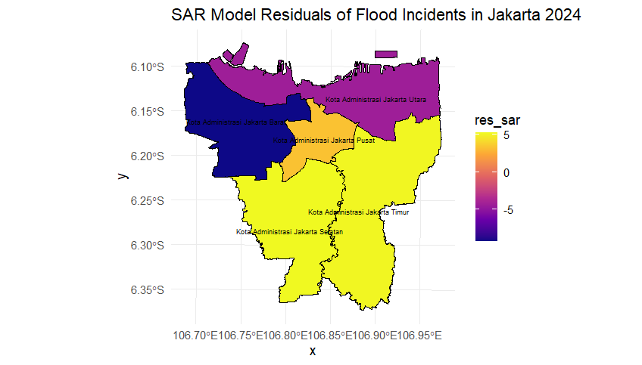
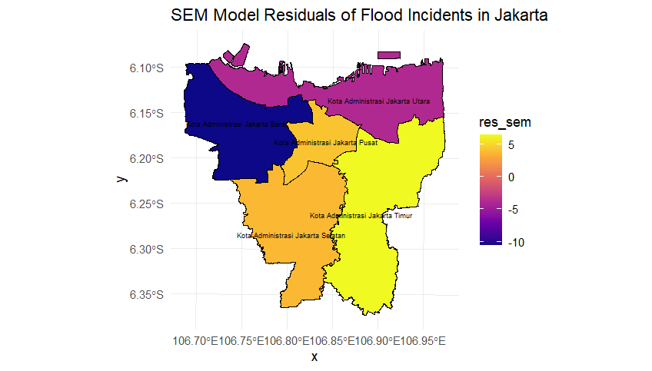
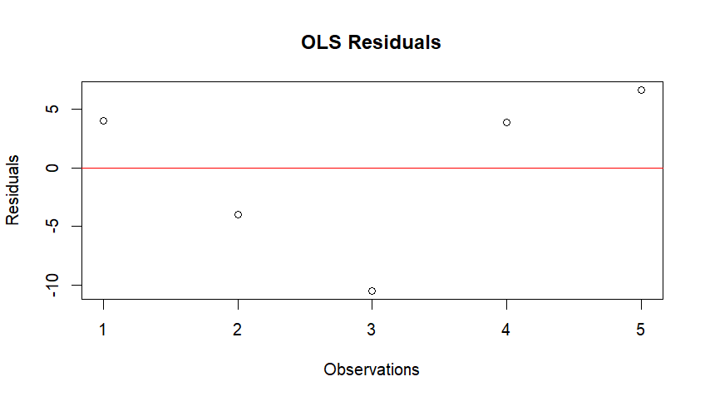
Spatial Regression

Slide 15
Spatial Regression
Pemilihan Model
  Model OLS paling baik dengan AIC terendah (40.72).
  Model SAR (AIC 42.21) dan SEM (AIC 42.68) tidak meningkatkan kinerja model.
  Artinya, efek spasial antar kota tidak dominan.
Pengaruh Variabel
  Kepadatan penduduk berpengaruh positif dan signifikan terhadap jumlah titik banjir
  (SAR p = 0.0079; SEM p = 0.00013).
  Jumlah penduduk total tidak signifikan (p > 0.1).
Efek Spasial
  Parameter spasial tidak signifikan:
    SAR (ρ = -0.52; p = 0.31)
    SEM (λ = -0.19; p = 0.75)
  Tidak terdapat ketergantungan spasial antar kota.
Peta Residual
  Residual SAR dan SEM menyebar acak, tidak membentuk klaster.
  Konsisten dengan Moran’s I Global yang tidak signifikan.
Kesimpulan
  Model OLS sudah memadai.
  Kepadatan penduduk merupakan faktor utama yang berkaitan dengan intensitas banjir.
  Hubungan spasial antar kota tidak terbukti signifikan.

Slide 16
Pembahasan
Insight Spasial Utama
  Sebaran 154 titik banjir di DKI Jakarta tahun 2024 mengelompok (clustered).
  NNI = 0,66, Z = −7,99, p < 0,01 → pola klaster signifikan.
  VMR = 11,48 (>1) → pengelompokan kuat (Quadrat Analysis).
  Kurva Ripley’s L berada di atas CSR pada semua jarak → klaster multi-skala.
  Mean Center berada di Jakarta Pusat; Standard Distance ±9 km.
  Standard Deviational Ellipse memanjang Barat Laut – Tenggara.
  Jakarta Pusat memiliki 60 titik banjir dengan populasi relatif kecil.
  Jumlah banjir tidak sebanding dengan jumlah penduduk total.
Keterkaitan dengan Rumusan Masalah
  Pola spasial banjir: clustered, bukan acak.
  Moran’s I = −0,319; p = 0,738 → tidak ada autokorelasi spasial global antar kota.
  Variasi banjir bersifat lokal, bukan antar kota.
Rekomendasi / Implikasi
  Penanganan banjir difokuskan pada hotspot lokal, bukan batas kota.
  Wilayah dengan kepadatan tinggi + klaster banjir menjadi prioritas mitigasi.
  Skala analisis kelurahan/grid lebih efektif untuk perencanaan.

Slide 17
Kesimpulan dan Keterbatasan
Kesimpulan
  Titik banjir Jakarta 2024 terklaster signifikan (NNI 0,66; p < 0,01).
  Konsentrasi utama berada di Jakarta Pusat.
  Kepadatan penduduk signifikan terhadap jumlah banjir
  (SAR p = 0,0079; SEM p = 0,00013).
  Jumlah penduduk total tidak signifikan (p > 0,1).
  Model OLS terbaik (AIC 40,72); SAR (42,21) dan SEM (42,68) tidak unggul.
Keterbatasan
  Data banjir 1 tahun (2024), tanpa dimensi waktu.
  Analisis regresi di level kota, bukan kelurahan.
  Variabel fisik (curah hujan, elevasi, drainase) belum digunakan.
Saran Penelitian Lanjutan
  Gunakan data time-series banjir.
  Analisis pada skala kelurahan atau grid kecil.
  Tambahkan variabel lingkungan dan hidrologi.

Slide 18








Daftar Pustaka
Badan Pusat Statistik Provinsi DKI Jakarta. (2024). Statistik kependudukan Provinsi DKI Jakarta.
Satu Data Jakarta. (2024). Data lokasi rawan banjir DKI Jakarta.
Anselin, L. (1988). Spatial econometrics: Methods and models. Kluwer Academic Publishers.
O’Sullivan, D., & Unwin, D. J. (2010). Geographic information analysis (2nd ed.). Wiley.
ESRI. (2023). Spatial statistics toolbox documentation.

Slide 19
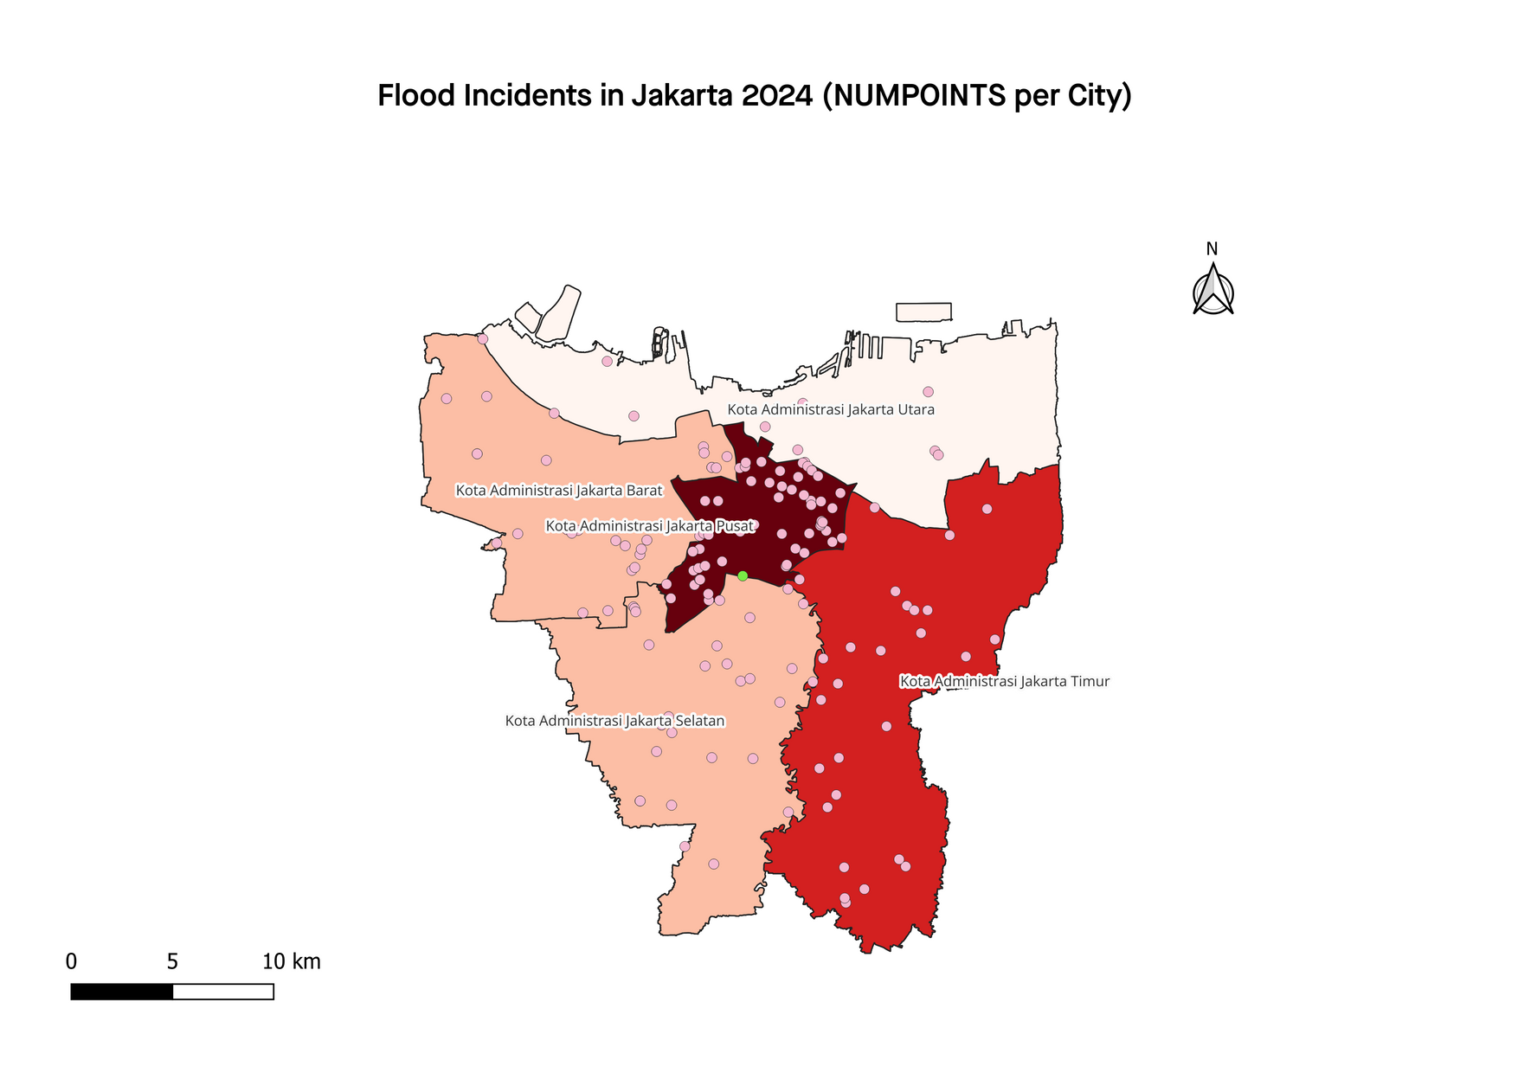
LAMPIRAN
Link GitHub:
https://github.com/meikhasa/Spatial-Analysis-of-Flood-Incidents-in-Jakarta-2024-/tree/main

